Slide 1

Chào mừng các con đến với
môn Tự nhiên và Xã hội
Lớp 1

Slide 2

CHỦ ĐỀ 5: CON NGƯỜI VÀ SỨC KHỎE
Bài 22: Ăn, uống hằng ngày

Slide 3


Slide 4
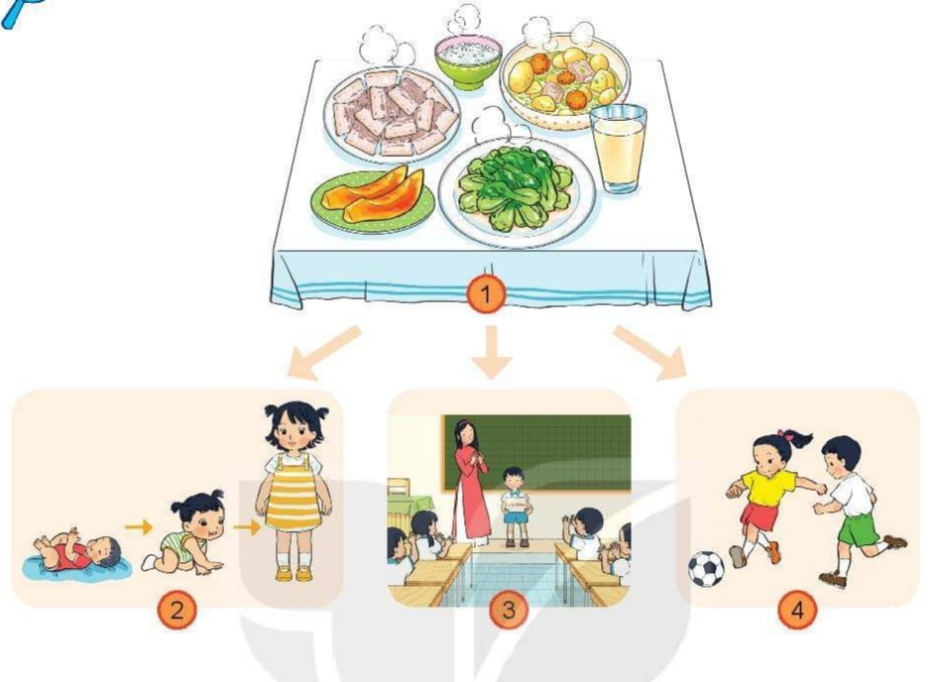

Quan sát tranh và nêu lợi ích của việc ăn, uống đầy đủ

Slide 5
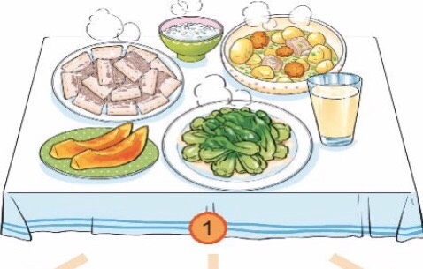

Slide 6
Giúp cơ thể lớn lên và phát triển cân đối
Bảo đảm sức khỏe để vui chơi, thể dục, thể thao
Bảo đảm sức khỏe để học tập

Slide 7

Ăn, uống đầy đủ giúp em lớn dần lên, phát triển cân đối, có sức khỏe để học tập, vui chơi và tham gia các hoạt động thể thao.

Slide 8
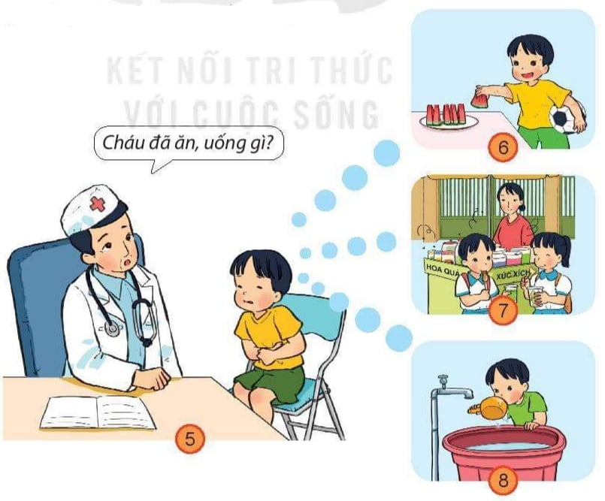
Quan sát tranh và cho biết vì sao bạn Minh bị đau bụng?

Slide 9


Slide 10
KẾT LUẬN:
Ăn, uống an toàn giúp chúng ta khỏe mạnh và phòng tránh bệnh tật’’.

Slide 11


Slide 12

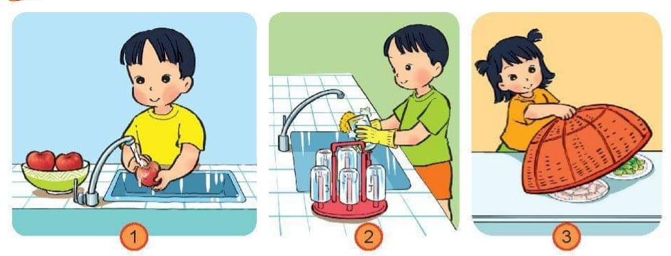
Các bạn trong tranh đang làm gì?

Slide 13


Slide 14


Em hãy lựa chọn các loại đồ ăn, thức uống an toàn theo ý mình.

Slide 15


Slide 16
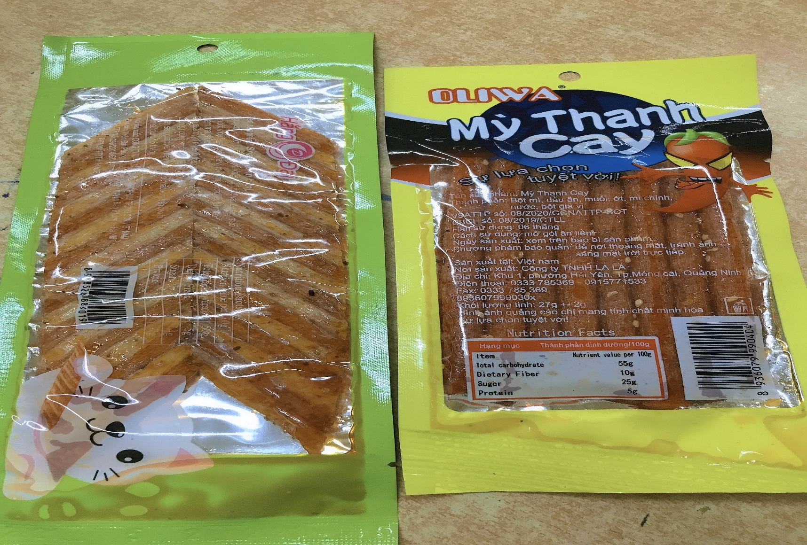
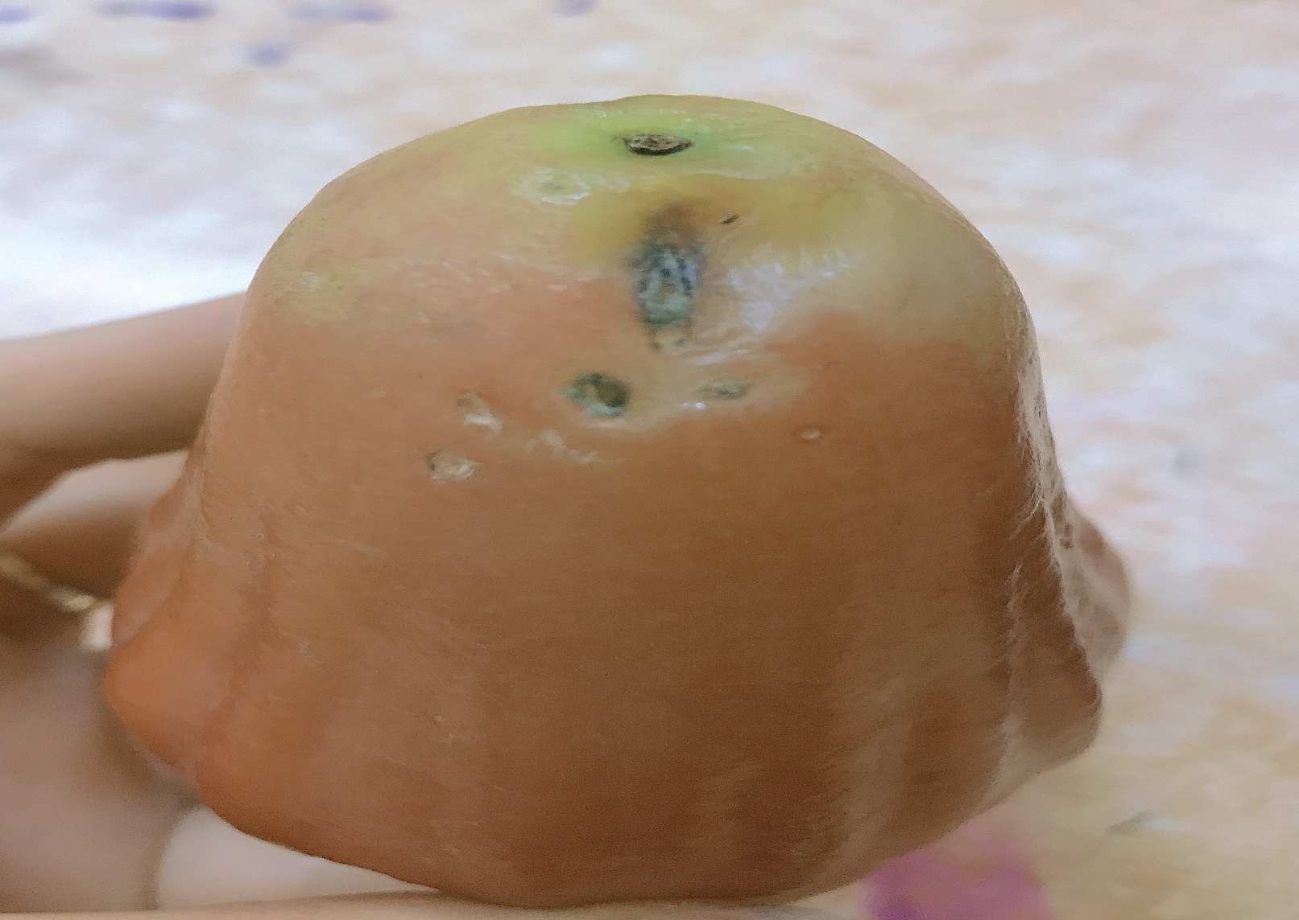
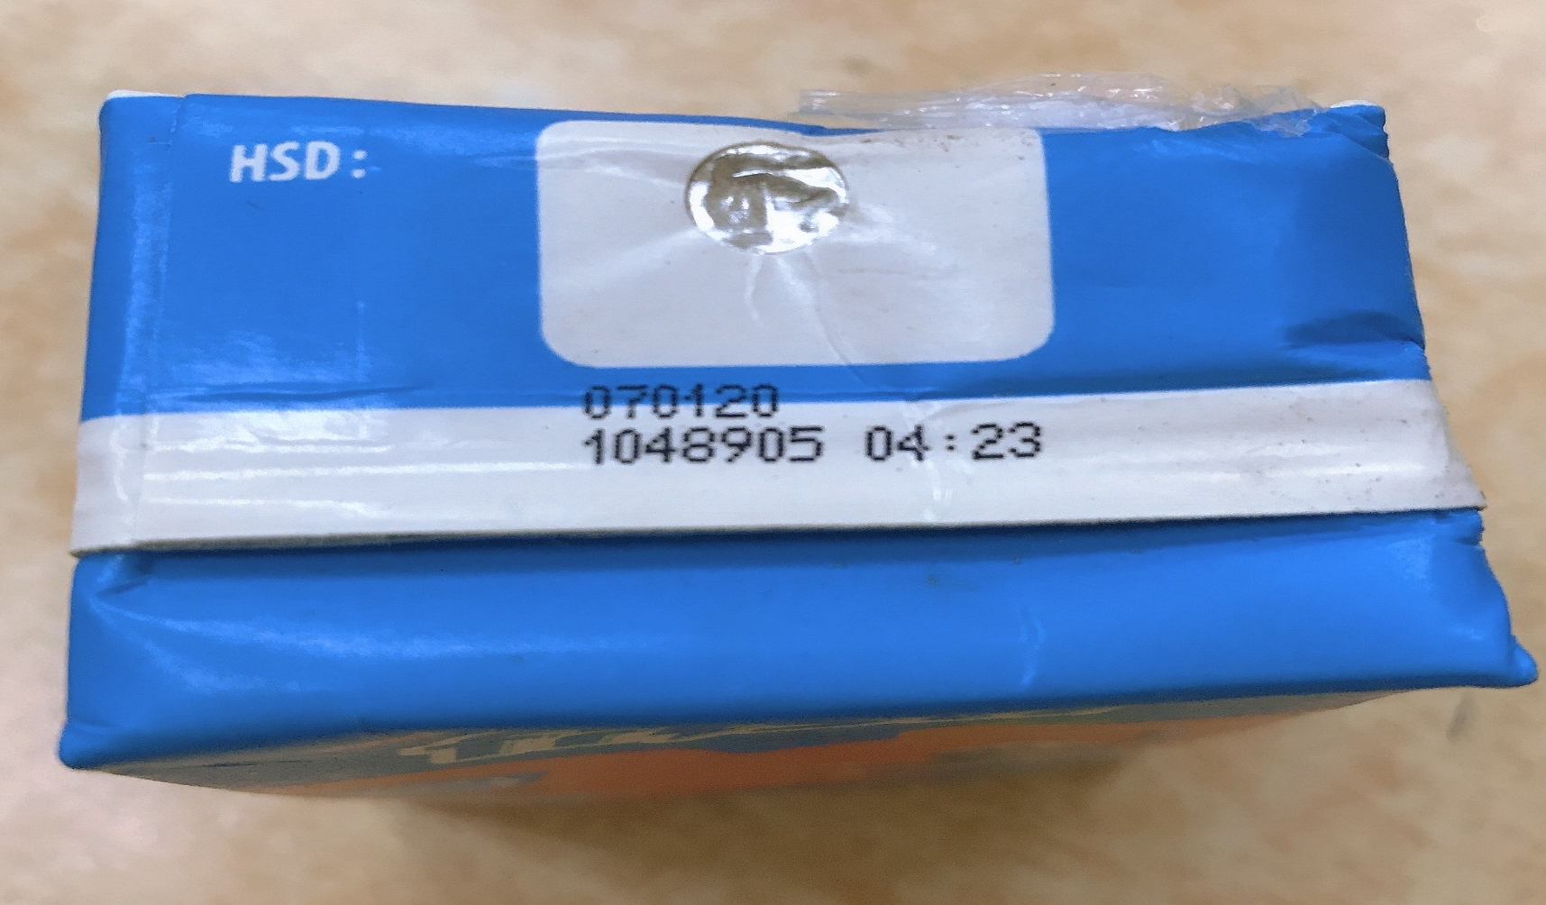
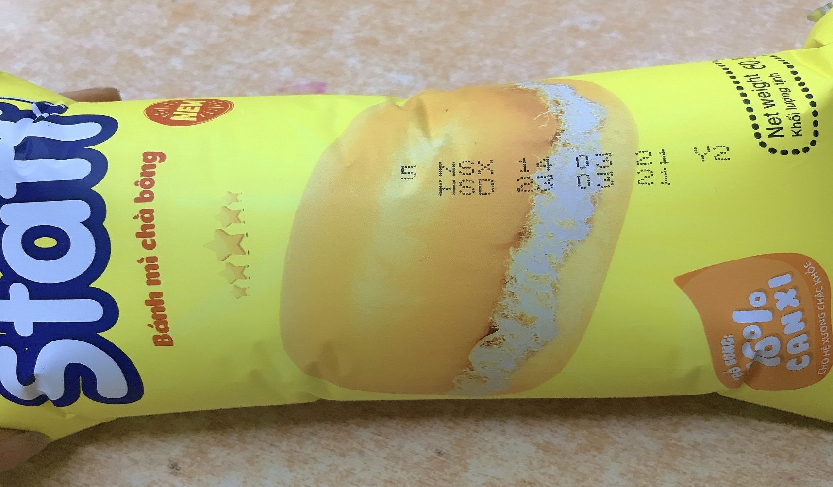

Slide 17

Minh và mẹ Minh đang làm gì?

Slide 18
TỔNG KẾT
Ăn, uống đầy đủ, an toàn giúp cơ thể khỏe mạnh và phòng tránh bệnh tật.

